Slide 1


TRƯỜNG THCS LONG BIÊN
BÀI GIẢNG ĐIỆN TỬ MÔN NGỮ VĂN 6
BÀI 10
TIẾT 126: PHẠM TUYÊN VÀ CA KHÚC
MỪNG CHIẾN THẮNG (Tiếp)
GV: Dương Thị Hồng Nhung
Tổ xã hội

Slide 2
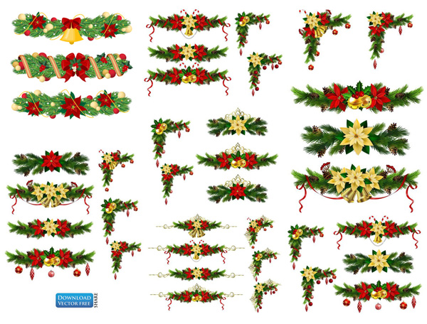

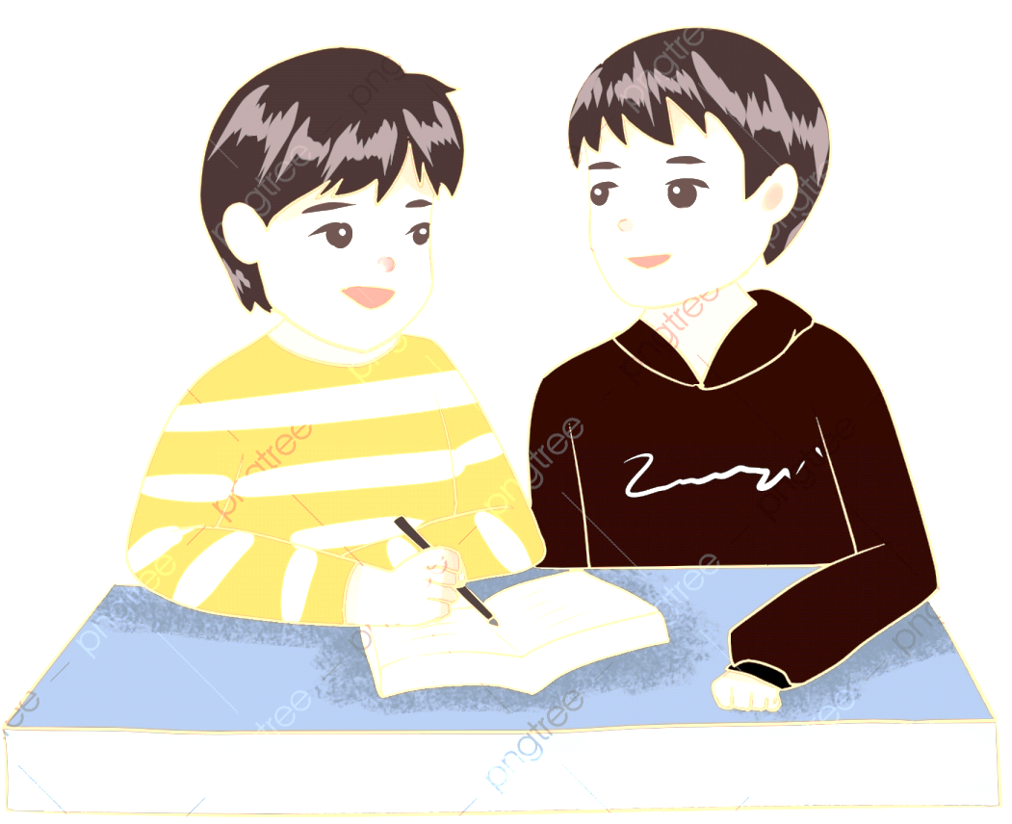

NGỮ VĂN 6
VĂN BẢN THÔNG TIN
KHỞI ĐỘNG
1. Nhớ lại kiến thức đã học về văn bản thông tin, em hãy nhắc lại: Thế nào là văn bản thông tin thuật lại sự kiện?
Trong văn bản thông tin thuật lại sự kiện, ngoài cách trình bày thông tin theo trật tự thời gian, em còn biết cách trình bày/sắp xếp thông tin nào nữa?
2. Trong số các sự kiện liên quan đến những lĩnh vực như âm nhạc, hội hoạ, thể thao, khoa học kĩ thuật, … mà em biết, em thích nhất sự kiện nào? Hãy cho biết nguyên nhân và kết quả của sự kiện ấy.

Slide 3
2. Tìm hiểu mối quan hệ nguyên nhân – kết quả của sự kiện trong bài báo
PHIẾU HỌC TẬP SỐ 03:
Tìm hiểu văn bản “Phạm Tuyên và ca khúc mừng chiến thắng”
Nhóm | Nhóm 1 | Nhóm 2 | Nhóm 3 | Nhóm 4
Yêu cầu tìm hiểu | Phần 2 văn bản /tr 92 - sgk | Phần 2 văn bản/tr 92-sgk | Phần 2 văn bản (Tr 92, 93 - sgk) | Phần 3 văn bản (Tr 93 - sgk)
 | Tìm trong phần 2 văn bản những nguyên nhân dẫn đến sự ra đời của bài hát “Như có Bác trong ngày đại thẳng”. | Cho biết quá trình sáng tác và phổ biến bài hát “Như có Bác trong ngày đại thắng” của nhạc sĩ Phạm Tuyên. | - Cho biết cảm xúc của nhạc sĩ trong quá trình sáng tác nên ca khúc và khi nghe ca khúc của mình được phát trên loa phát thanh? - Qua quá trình sáng tác bài hát, em có cảm nhận gì về con người nhạc sĩ Phạm Tuyên? | - Tại sao nói bài hát ”Như có Bác trong ngày đại thắng” có số phận đặc biệt? - Câu nói của nhạc sĩ Phạm Tuyên ở cuối bài nhằm khẳng định điều gì?

Slide 4
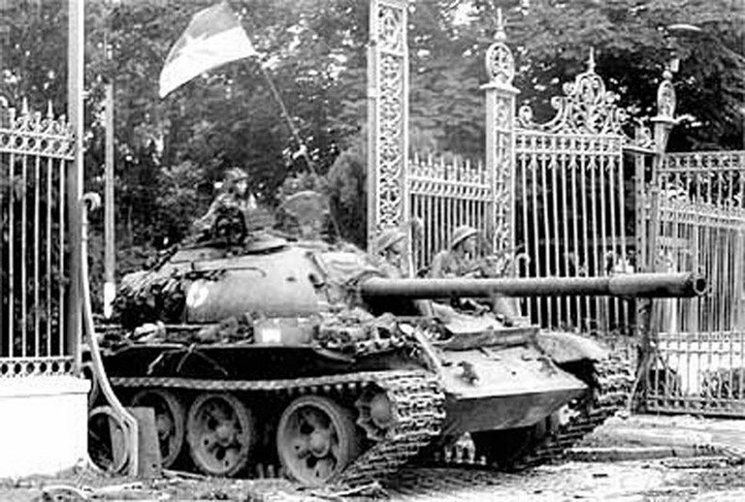

NGỮ VĂN 6
Văn bản 1: PHẠM TUYÊN VÀ CA KHÚC MỪNG CHIẾN THẮN (Nguyệt Cát)
Hình thành kiến thức
2. Tìm hiểu mối quan hệ nguyên nhân – kết quả của sự kiện trong bài báo
2.1. Nguyên nhân ra đời bài hát “Như có Bác trong ngày đại thắng”
Gián tiếp
Đầu tháng 4/1975, tin chiến thắng vang dội đến từ các chiến trường phía Tây Nam liên tiếp bay về… đã thôi thúc các nhạc sĩ sáng tác.

Slide 5
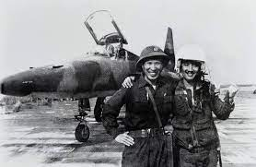
NGỮ VĂN 6
Văn bản 1: PHẠM TUYÊN VÀ CA KHÚC MỪNG CHIẾN THẮN (Nguyệt Cát)
Hình thành kiến thức
2. Tìm hiểu mối quan hệ nguyên nhân – kết quả của sự kiện trong bài báo
2.1. Nguyên nhân ra đời bài hát “Như có Bác trong ngày đại thắng”
Trực tiếp
Bản tin chiều ngày 28/04/1975 của Đài Tiếng nói Việt Nam về hành động oanh tạc sân bay Tân Sơn Nhất của phi công Nguyễn Thành Trung là cú hích quan trọng cho ra đời bài hát

Slide 6
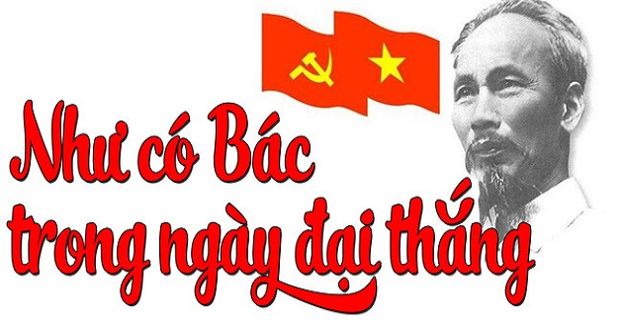

NGỮ VĂN 6
Văn bản 1: PHẠM TUYÊN VÀ CA KHÚC MỪNG CHIẾN THẮN (Nguyệt Cát)
Hình thành kiến thức
2. Tìm hiểu mối quan hệ nguyên nhân – kết quả của sự kiện trong bài báo
2.2. Quá trình sáng tác và phổ biến bài hát
a. Thời gian hoàn thành bài hát:
Chiều ngày 28/4/1975, sau khi nghe bản tin của Đài tiếng nói, “trong nguồn cảm hứng dạt dào”, sau “hai tiếng đồng hồ”, Phạm Tuyên hoàn thành bài hát, “không cần sửa một câu, một chữ”

Slide 7
NGỮ VĂN 6
Văn bản 1: PHẠM TUYÊN VÀ CA KHÚC MỪNG CHIẾN THẮN (Nguyệt Cát)
Hình thành kiến thức
2. Tìm hiểu mối quan hệ nguyên nhân – kết quả của sự kiện trong bài báo
b. Quá trình phổ biến bài hát
Ngày 29/4: bài hát được hội đồng duyệt quyết định để dành đến 7/5 kỉ niệm chiến thắng Điện Biên Phủ mới dàn dựng.
Khi chiến thắng đến bất ngờ vào ngày 30/4, bài hát đã được dàn dựng thu thanh ngay để kịp truyền đi cùng tin thắng trận ra toàn thế giới.
Đêm 30/4, ngày 1/5: bài hát được truyền đi qua loa phát thanh, quân nhạc thổi rền vang trên các xe mui trần khắp các đường phố để ăn mừng chiến thắng cùng nhân dân

Slide 8
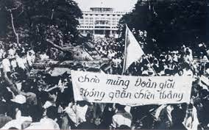
NGỮ VĂN 6
Văn bản 1: PHẠM TUYÊN VÀ CA KHÚC MỪNG CHIẾN THẮN (Nguyệt Cát)
Hình thành kiến thức
c. Tâm trạng, cảm xúc của nhạc sĩ Phạm Tuyên
Trong khi sáng tác ca khúc:
Vui sướng, hào hứng, cảm xúc dạt dào trước chiến thắng vẻ vang, dồn dập của quân ta; tin vào thắng lợi cuối cùng của quân ta.
Muốn viết ca khúc hoành tráng để ngợi ca chiến thắng vĩ đại của dân tộc.

Slide 9
NGỮ VĂN 6
Văn bản 1: PHẠM TUYÊN VÀ CA KHÚC MỪNG CHIẾN THẮN (Nguyệt Cát)
Hình thành kiến thức
c. Tâm trạng, cảm xúc của nhạc sĩ Phạm Tuyên
Viết ca khúc trong sự thăng hoa cảm xúc, cảm xúc dào dạt về niềm vui chiến thắng của dân tộc.
Khi nghe ca khúc của chính mình phát trực tiếp trên Đài tiếng nói:
Cả hai vợ chồng nhạc sĩ đều “bồi hồi xúc động”.
“Những lần trước, khi nghe bài hát của mình được phát sóng, tôi (nhạc sĩ) hay chú ý đến ca từ, giai điệu xem đã đúng chưa.”
“Lần này thì khác, cảm giác như bài hát đã có sẵn đâu đó rồi, mình không viết cũng có người khác viết thay.”
Nhạc sĩ thấy vui sướng vì đã làm tròn sứ mệnh nghệ thuật của người nhạc sĩ, đem lời ca hoà vào không khí chiến thắng của dân tộc.

Slide 10
NGỮ VĂN 6
Văn bản 1: PHẠM TUYÊN VÀ CA KHÚC MỪNG CHIẾN THẮN (Nguyệt Cát)
Hình thành kiến thức
c. Tâm trạng, cảm xúc của nhạc sĩ Phạm Tuyên
➔Nhận xét về con người của nhạc sĩ Phạm Tuyên: Qua những trăn trở, những chia sẻ về quá trình sáng tác nên ca khúc mừng chiến thắng, ta thấy được vẻ đẹp con người nhạc sĩ Phạm Tuyên:
Nghệ sĩ tài năng, có tấm lòng nhiệt huyết và yêu nước thiết tha.
Nghệ sĩ khiêm tốn, có trách nhiệm, tận tâm với nghề .
→ Hiểu vì sao những ca khúc của ông có sức sống, trở thành ca khúc đi cùng năm tháng.

Slide 11
NGỮ VĂN 6
Văn bản 1: PHẠM TUYÊN VÀ CA KHÚC MỪNG CHIẾN THẮN (Nguyệt Cát)
Hình thành kiến thức
2.3. Số phận đặc biệt và ý nghĩa của bài hát
a. Số phận đặc biệt
Bài hát vượt qua thử thách thời gian, đến với mọi tầng lớp, giai cấp trong xã hội, không phân biệt biên giới quốc gia; từ cụ già đến trẻ con, từ miền xuôi lên miền ngược đều hát bài hát này.
Ở một số nơi, bài hát còn được dùng như bài ca “giã bạn” để kết thúc các cuộc gặp gỡ, mít tinh, văn nghệ quần chúng.
Đây là bài hát chung cho mọi người; sức sống bài hát vẫn còn nguyên vẹn đến hôm nay.

Slide 12
NGỮ VĂN 6
Văn bản 1: PHẠM TUYÊN VÀ CA KHÚC MỪNG CHIẾN THẮN (Nguyệt Cát)
Hình thành kiến thức
b. Ý nghĩa câu nói của nhạc sĩ Phạm Tuyên
“Để có được như ngày hôm nay, chúng ta đã phải đổi bằng máu và nước mắt”: nền hòa bình, độc lập, tự do chúng ta có được hôm nay được đánh đổi bằng sự hi sinh, mất mát, khổ đau của bao thế hệ người Việt Nam ở trên khắp các mặt trận.
→ Những phút giây thăng hoa, “cảm xúc có thể vỡ òa cùng ngày chiến thắng” như thế được kết tinh từ máu và nước mắt thấm đẫm đau thương nhưng cũng đầy tự hào, vinh quang của dân tộc Việt Nam. Cảm xúc ấy có sức sống đến tận hôm nay, khiến chúng ta mỗi lần chạm vào, đều thấy nghẹn ngào, xúc động trào dâng.

Slide 13
NGỮ VĂN 6
Văn bản 1: PHẠM TUYÊN VÀ CA KHÚC MỪNG CHIẾN THẮN (Nguyệt Cát)
Hình thành kiến thức
b. Ý nghĩa câu nói của nhạc sĩ Phạm Tuyên
“Tôi viết trong hai tiếng đồng hồ và cả cuộc đời!”
“Hai tiếng đồng hồ”: thời gian vật lí để hoàn thành, viết ra bài hát, khẩn trương, nhanh chóng.
“Cả cuộc đời”: bài hát được thai nghén, dồn cộng cảm xúc trong sự nhẫn nại, bền bỉ, sắt son đợi chờ, tin tưởng suốt cả quãng thời gian đau thương đằng đẵng “sống những ngày gian khổ, nuôi khát vọng giải phóng dân tộc” thống nhất non sông, sum họp một nhà.

Slide 14
NGỮ VĂN 6
Văn bản 1: PHẠM TUYÊN VÀ CA KHÚC MỪNG CHIẾN THẮN (Nguyệt Cát)
Hình thành kiến thức
b. Ý nghĩa câu nói của nhạc sĩ Phạm Tuyên
Câu nói của Phạm Tuyên khép lại bài:
Là lời nhạc sĩ tự nhắc mình khắc ghi, tri ân công ơn của các thế hệ cha anh, nhân dân, đất nước trong những ngày gian khó đã qua; trân trọng những ngày tháng tươi đẹp đang có.
Lời nhắc nhở chúng ta lẽ sống giản dị: được sống trong niềm vui hôm nay, không được lãng quên một thời quá khứ nhiều gian khó, đau thương, phải biết giữ trọn đạo lí biết ơn, ân nghĩa thủy chung cùng quá khứ của dân tộc....
Đó cũng chính là ý nghĩa lớn lao giúp bài hát vượt qua thử thách của thời gian.

Slide 15
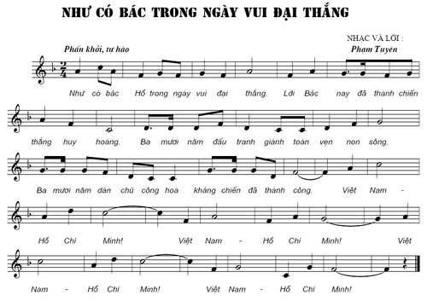
NGỮ VĂN 6
Văn bản 1: PHẠM TUYÊN VÀ CA KHÚC MỪNG CHIẾN THẮN (Nguyệt Cát)
Hình thành kiến thức
b. Ý nghĩa câu nói của nhạc sĩ Phạm Tuyên
Bài học cho người làm nghệ thuật: Để có cảm hứng sáng tác, người nghệ sĩ phải có trải nghiệm và có những xúc động mãnh liệt. Tác phẩm có giá trị không chỉ thể hiện được cảm xúc cá nhân người nghệ sĩ mà còn phải nói lên những tình cảm lớn lao, thiêng liêng của cộng đồng.

Slide 16
NGỮ VĂN 6
Văn bản 1: PHẠM TUYÊN VÀ CA KHÚC MỪNG CHIẾN THẮN (Nguyệt Cát)
Hình thành kiến thức
b. Ý nghĩa câu nói của nhạc sĩ Phạm Tuyên
Thông tin cụ thể, chính xác
Giúp người đọc tiếp nhận thông tin dễ dàng, hiểu được cả tâm trạng, tình cảm sâu kín của tác giả.
*Nghệ thuật:
Lời văn ngắn gọn, rõ ràng, rành mạch, giàu cảm xúc

Slide 17
NGỮ VĂN 6
Văn bản 1: PHẠM TUYÊN VÀ CA KHÚC MỪNG CHIẾN THẮN (Nguyệt Cát)
Hình thành kiến thức
III. Tổng kết
1. Nghệ thuật
Sa pô: nằm dưới tiêu đề, được in đậm, trích dẫn một câu văn quan trọng của bài viết, thu hút sự chú ý của người đọc.
Trích dẫn nguyên văn lời kể chuyện của nhạc sĩ trong dấu ngoặc kép=> tăng tính chân thực, chính xác cho câu chuyện.
Bố cục: rõ ràng, rành mạch, khoa học

Slide 18
NGỮ VĂN 6
Văn bản 1: PHẠM TUYÊN VÀ CA KHÚC MỪNG CHIẾN THẮN (Nguyệt Cát)
Hình thành kiến thức
III. Tổng kết
1. Nghệ thuật
Lời văn: ngắn gọn, rõ ràng, chính xác, giàu cảm xúc
Hình ảnh minh họa - chiếc xe tăng đầu tiên của Quân Giải phóng tiến vào sân Dinh Độc Lập ngày 30/04/1975 minh họa cho một thông tin quan trọng, có ý nghĩa quyết định đến việc bài hát được chọn dàn dựng ngay trong chiều 30/4
→ tiêu biểu, làm tăng tính chân thực cho thông tin được kể lại.

Slide 19
NGỮ VĂN 6
Văn bản 1: PHẠM TUYÊN VÀ CA KHÚC MỪNG CHIẾN THẮN (Nguyệt Cát)
Hình thành kiến thức
III. Tổng kết
1. Nghệ thuật
Bài viết có cách đưa thông tin đa dạng, kết hợp kênh chữ với kênh hình (văn bản đa phương thức)
→ Phù hợp với đông đảo đối tượng bạn đọc thuộc mọi lứa tuổi, ngành nghề, tầng lớp, vùng miền,…

Slide 20
NGỮ VĂN 6
Văn bản 1: PHẠM TUYÊN VÀ CA KHÚC MỪNG CHIẾN THẮN (Nguyệt Cát)
Hình thành kiến thức
III. Tổng kết
2. Nội dung.
Cung cấp thông tin chính xác về thời gian, địa điểm, quá trình ra đời bài hát “Như có Bác Hồ trong ngày vui đại thắng”.
Cho thấy tài năng, tình yêu Tổ quốc sâu sắc của nhạc sĩ Phạm Tuyên.
Thể hiện niềm cảm mến, trân trọng của tác giả với bài hát và người nghệ sĩ tài hoa Phạm Tuyên.

Slide 21
NGỮ VĂN 6
Văn bản 1: PHẠM TUYÊN VÀ CA KHÚC MỪNG CHIẾN THẮN (Nguyệt Cát)
Hình thành kiến thức
3. Cách đọc hiểu văn bản thông tin thuật lại sự kiện theo nguyên nhân – kết quả
Chỉ ra sự kiện được nêu trong văn bản và mục đích của người viết văn bản đó.
Nhận biết được trật tự triển khai nội dung thông tin
Nêu được đặc điểm và tác dụng của hình thức trình bày văn bản
Hiểu được sự liên quan của vấn đề nêu lên trong văn bản đối với cuộc sống cộng đồng và cá nhân người đọc.

Slide 22
NGỮ VĂN 6
Văn bản 1: PHẠM TUYÊN VÀ CA KHÚC MỪNG CHIẾN THẮN (Nguyệt Cát)
Luyện tập
Chia sẻ suy nghĩ, hiểu biết về ca khúc “Như có Bác trong ngày đại thắng” (nhạc sĩ Phạm Tuyên):
K (Những điều em đã biết) | W (Những điều em muốn biết thêm) | L (Những điều em đã học được)
(đã điền) | (đã điền) | …………..

Slide 23

NGỮ VĂN 6
Văn bản 1: PHẠM TUYÊN VÀ CA KHÚC MỪNG CHIẾN THẮN (Nguyệt Cát)
Vận dụng
Nhiệm vụ 1: Viết đoạn văn viết lại cảm xúc về bài hát “Như có Bác trong ngày đại thắng” (Phạm Tuyên)

Slide 24
NGỮ VĂN 6
Văn bản 1: PHẠM TUYÊN VÀ CA KHÚC MỪNG CHIẾN THẮN (Nguyệt Cát)
Vận dụng
Gợi ý
* Hình thức: Đảm bảo hình thức đoạn văn, dung lượng.
* Nội dung: Thể hiện được suy nghĩ, cảm xúc của người viết về bài hát. Có thể theo hướng:
Bài hát được ra đời trong hoàn cảnh vô cùng đặc biệt – ngay trước thềm chiến thắng vĩ đại của toàn thể dân tộc ta.
Bài hát thể hiện niềm vui sướng và tự hào mãnh liệt không chỉ của riêng cá nhân nhạc sĩ Phạm Tuyên mà còn của chung hết thảy người dân Việt Nam.

Slide 25
NGỮ VĂN 6
Văn bản 1: PHẠM TUYÊN VÀ CA KHÚC MỪNG CHIẾN THẮN (Nguyệt Cát)
Vận dụng
Âm nhạc có một sức mạnh to lớn, kết nối những con tim yêu nước cùng một nhịp tim, cùng reo vang khúc ca mừng chiến thắng.
Dù năm tháng có qua đi nhưng bài hát sẽ vẫn sống mãi như một dấu ấn không bao giờ quên của dân tộc về đại thắng mùa xuân 1975.
….

Slide 26
NGỮ VĂN 6
Văn bản 1: PHẠM TUYÊN VÀ CA KHÚC MỪNG CHIẾN THẮN (Nguyệt Cát)
Vận dụng
Lựa chọn 01 trong 02 nhiệm vụ sau:
1. HS tìm thêm các bài báo khác cùng nói về sự kiện ra đời bài hát “Như có Bác trong ngày đại thắng” và so sánh cách viết của các tác giả các bài báo.
2. Sưu tầm và đọc một số bài viết về các sự kiện văn hoá trong nước hoặc quốc tế, rút ra nguyên nhân – kết quả của sự kiện đó.

Slide 27
NGỮ VĂN 6
Văn bản 1: PHẠM TUYÊN VÀ CA KHÚC MỪNG CHIẾN THẮN (Nguyệt Cát)
Vận dụng
Bảng kiểm kĩ năng viết đoạn văn:
STT | Tiêu chí | Đạt/ Chưa đạt
1 | Đảm bảo hình thức đoạn văn với dung lượng khoảng 5- 6 dòng.
2 | Đoạn văn đúng chủ đề: suy nghĩ, cảm xúc về bài hát “Như có Bác trong ngày đại thắng”
3 | Đoạn văn đảm bảo tính liên kết giữa các câu trong đoạn văn
4 | Đoạn văn đảm bảo về yêu cầu về chính tả, cách sử dụng từ ngữ, ngữ pháp.

